Slide 1

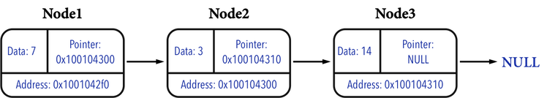
鏈結串列Linked list
是一種常見的資料結構，其使用node(節點)來記錄、表示、儲存資料(data)，並利用每個node中的pointer指向下一個node，藉此將多個node串連起來，形成Linked list，並以NULL來代表Linked list的終點，見下圖。

Slide 2
鏈結串列Linked list
通常在面對一個Linked list時，能夠公開存取(access)的node只有「第一個node」，以ListNode *first表示，不過因為node中有pointer記錄下一個node的記憶體位置，便能夠讀取下一個node的data與pointer，換句話說，有了node中的pointer就可以在Linked list中「移動(traversal)」，更進一步，便能進行諸如「新增節點」、「刪除節點」、「印出Linked list」等等的資料處理。

Slide 3
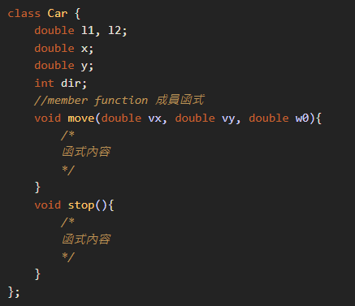
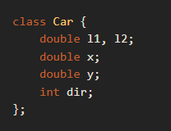
實做鏈結串列-類別(Class)
類別(class)的概念衍伸於C的結構(struct)，是使用者定義的抽象型態，可以打包許多資料型別成為一個新的型別。
struct也能做到
class可以定義member function，但struct不行。

Slide 4
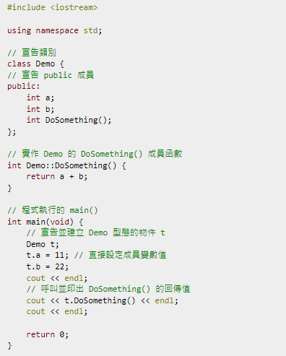
實做鏈結串列-類別(Class)
Class用來設計自己需要的物件 (object) ，也就是說，類別是物件的藍圖。
類別使用關鍵字 (keyword) class ，後面接大括弧宣告 (declare) 類別的成員(member)
成員可以是資料 (data) 、函數 (function) 與建構函數 (constructor) ，資料其實就是專屬於類別的變數 (variable) ，我們在這裡沿用 C++ 的習慣稱之為資料成員 (data member) ，同樣的，函數也是專屬於類別的，稱之為成員函數 (member function) ，至於建構函數屬於特別的成員函數，用來建立該類別物件的專屬函數。

Slide 5
實做鏈結串列-類別(Class)
另外，類別定義必須利用存取標籤 (access label) public 或 private 將成員的權限歸類，屬於 public 的成員可以在程式中的任何地方存取， private 則只能在同個類別裡。
class預設的member權限是private，而struct預設則是public。

Slide 6
實做鏈結串列
需要:
儲存data、pointe的class(node)
功能:
PrintList(); // 印出list的所有資料
Insert(int x); // 在list新增node(要由小至大排序)
Delete(int x); // 刪除list中的 int x (你們要完成的部分)
Clear(); // 把整串list刪除

Slide 7
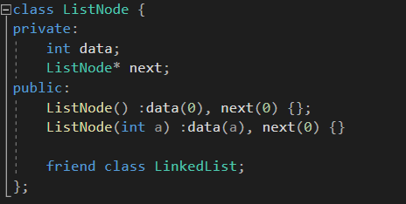
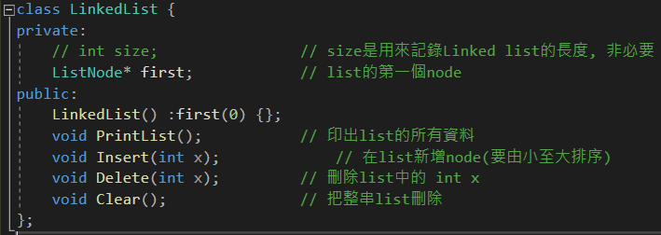
實做鏈結串列-class(node)
friend class:
使類別A可以存取類別B放在private區域的類別成員。

Slide 8
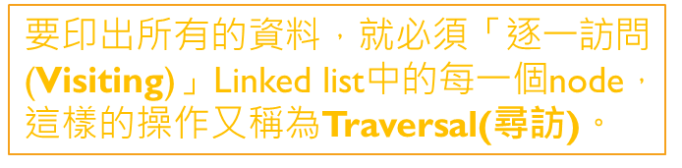
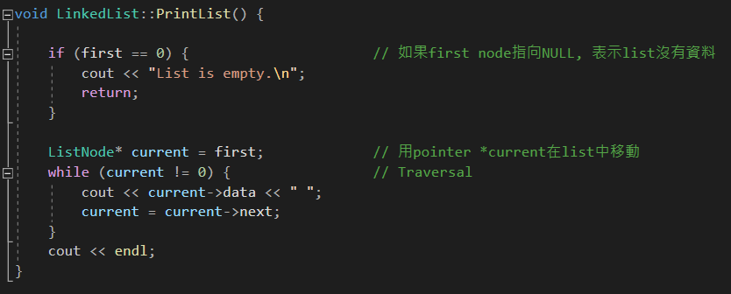
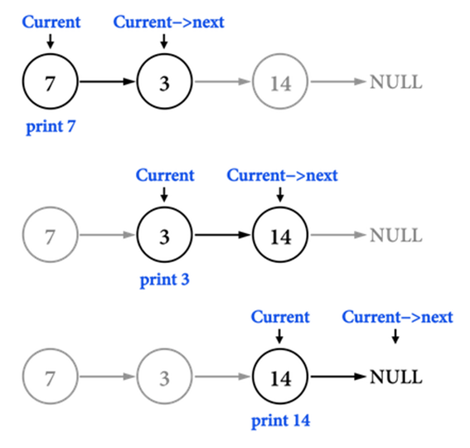
實做鏈結串列-PrintList()

Slide 9
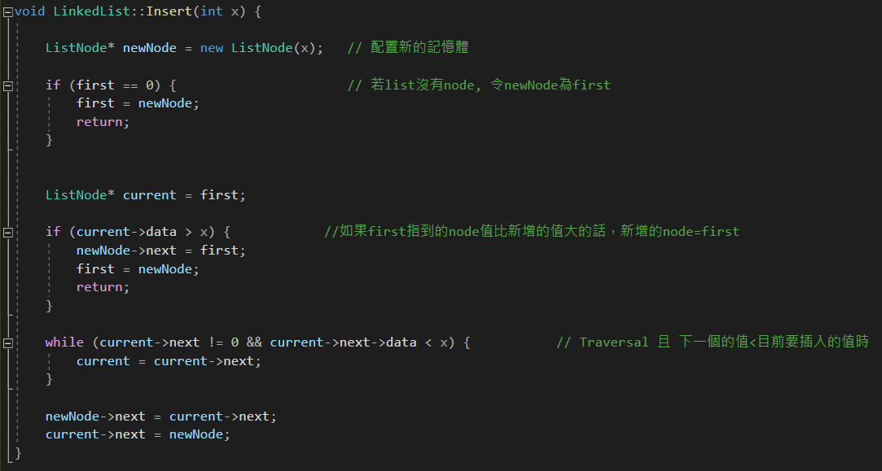
實做鏈結串列-Insert(int x)

Slide 10
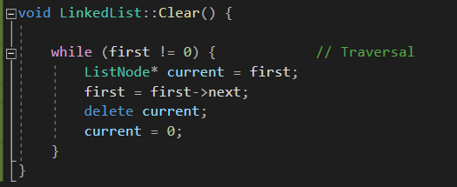
實做鏈結串列-Clear()

Slide 11
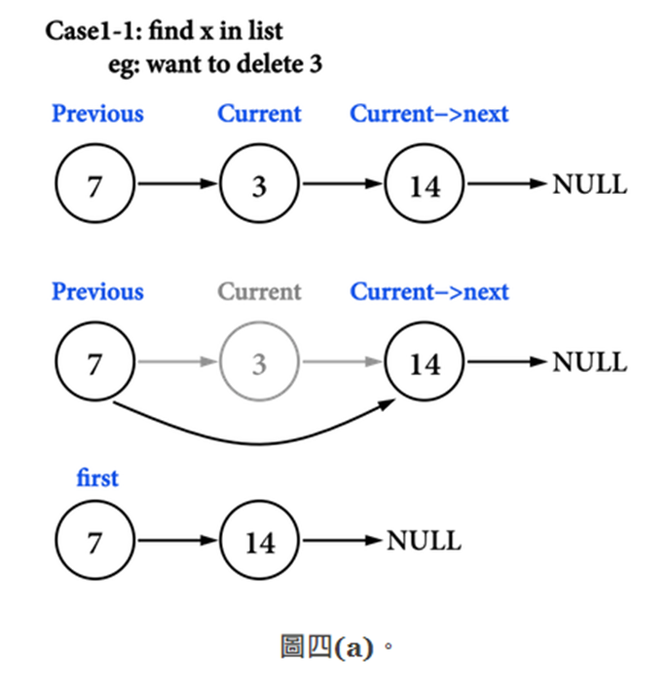
今日練習：鏈結串列-Delete(int x)
Traversal, 檢查list是否為empty
或是否有要刪除的node,
或是list為empty:
輸出 "There is no " << x << " in list.\n";
如果有要刪除的話，有兩種狀況：
刪除的node剛好在list的開頭：要先把first指到下一個node, 再把要刪除的node釋放
2. 其餘情況(list中有欲刪除的node, 且node不為first)：把要刪掉的上一個node(所以你前面可以先有一個指標指到上一個node)指到要刪掉的下一個node, 再把要刪除的node釋放

